Slide 1

المقدمة
مسألة ٥
مسألة ٧
مسألة ٨
الواجب
التاريخ
الحصة
الفصل التاسع : جمع الكسور وطرحها
الفصل
٩-٥ مهارة حل المسألة باستعمال تحديد معقولية الجواب
صفحة ٣٣

Slide 2


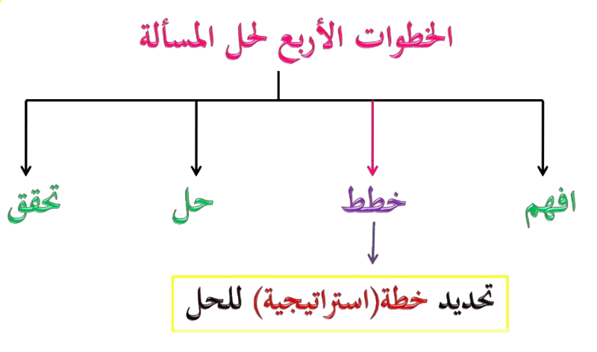
مسألة ٥
مسألة ٧
مسألة ٨
الواجب

Slide 3
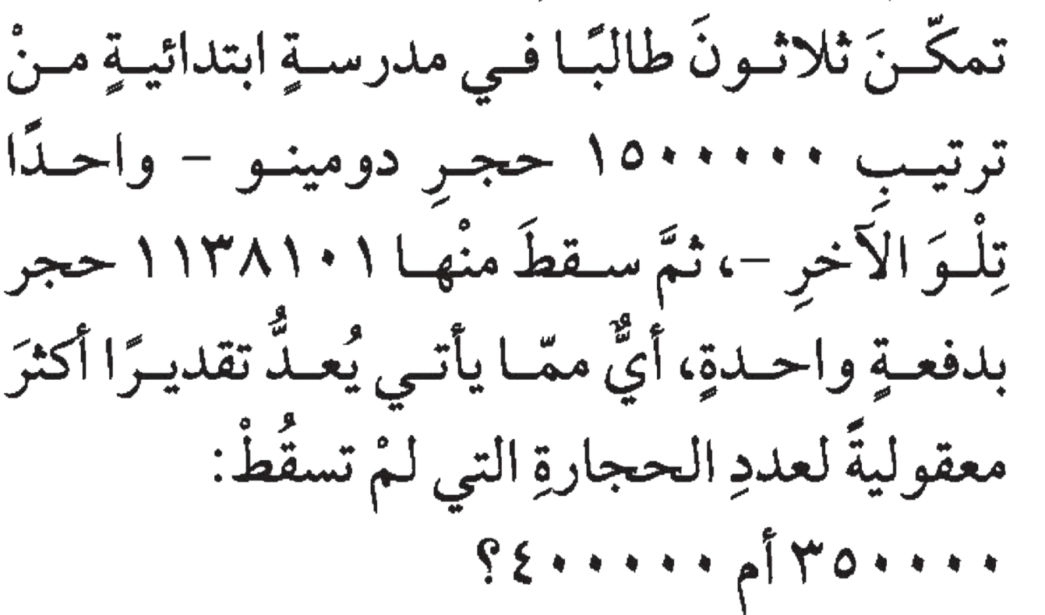
المقدمة
مسألة ٧
مسألة ٨
الواجب
٥
الحل

Slide 4
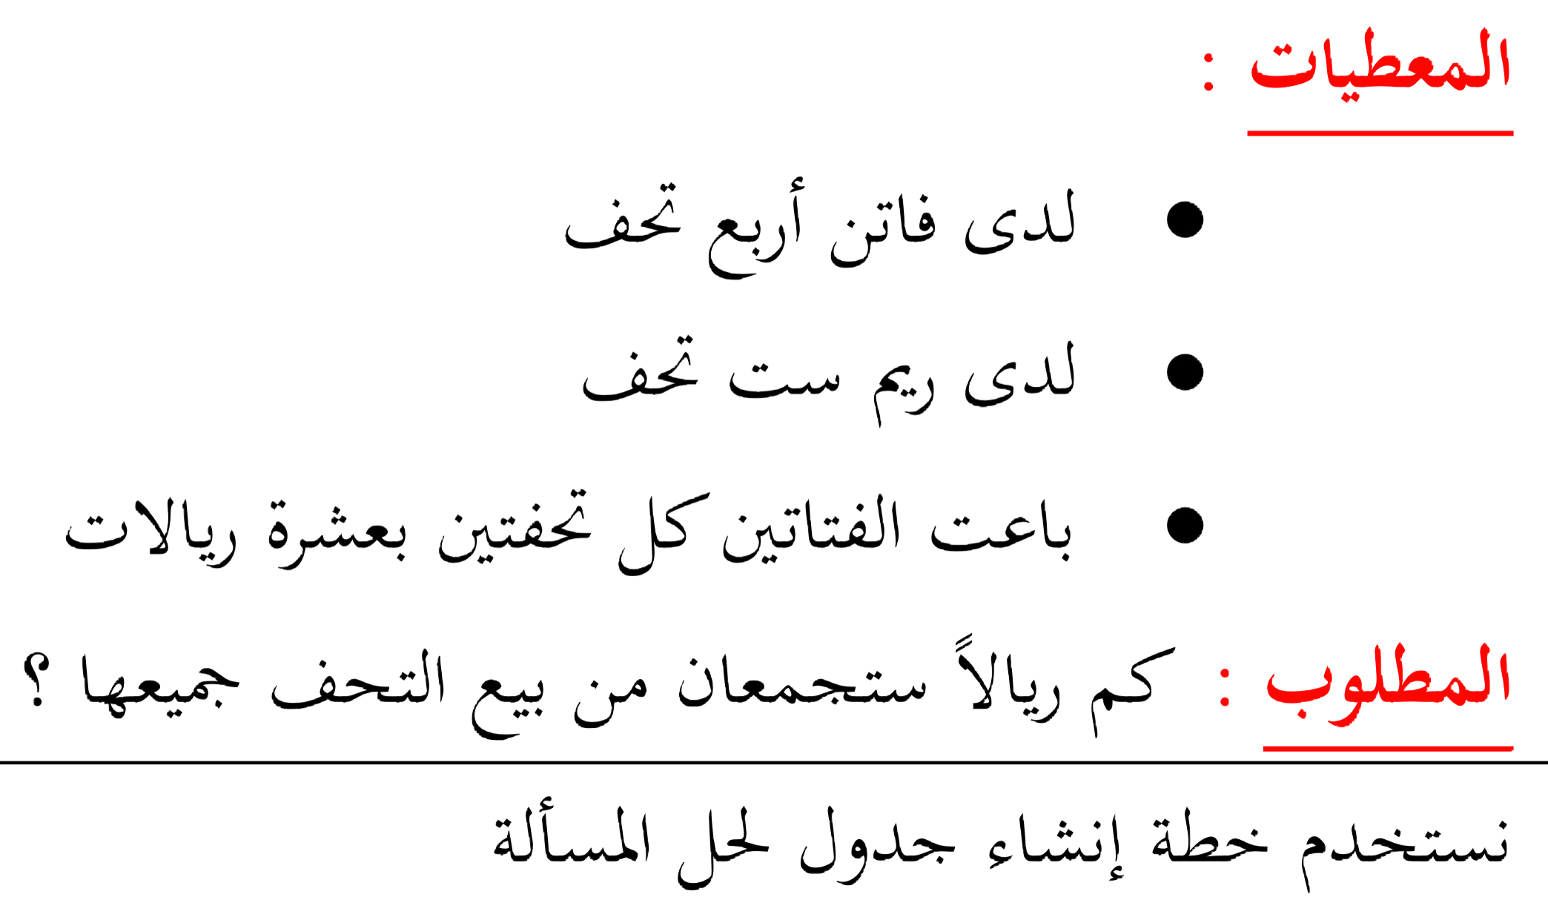
المقدمة
مسألة ٧
مسألة ٨
الواجب
٥
تمكن ٣٠ طالبا في مدرسة ابتدائية من ترتيب ١٥٠٠٠٠٠ حجر دومينو واحدًا تلو الآخر سقط منها ۱۱۳۸۱۰۱ حجر بدفعة واحدة
اِفهم
أي مما يلي يعد تقديرا أكثر معقولية لعدد الحجارة التي لم تسقط: ٣٥٠٠٠٠ أم ٤٠٠٠٠٠؟
نستعمل التقدير لإيجاد الإجابة المعقولة .
خطط

Slide 5
المقدمة
مسألة ٧
مسألة ٨
الواجب
٥
نقرب عدد الأحجار التي سقطت ثم نطرحها من العدد الكلي لأحجار الدومينو
عدد الحجارة التي لم تسقط ١١٣٨١٠١ إلى ١١٠٠٠٠٠
إذن التقدير الأكثر معقولية لعدد الحجارة التي لم تسقط ٤٠٠٠٠٠
حل
نوجد الإجابة الدقيقة : ١٥٠٠٠٠٠ – ١١٣٨١٠١ = ٣٦١٨٩٩ وهذا أقرب إلى ٤٠٠٠٠٠
إذن الإجابة معقولة
تحقق

Slide 6
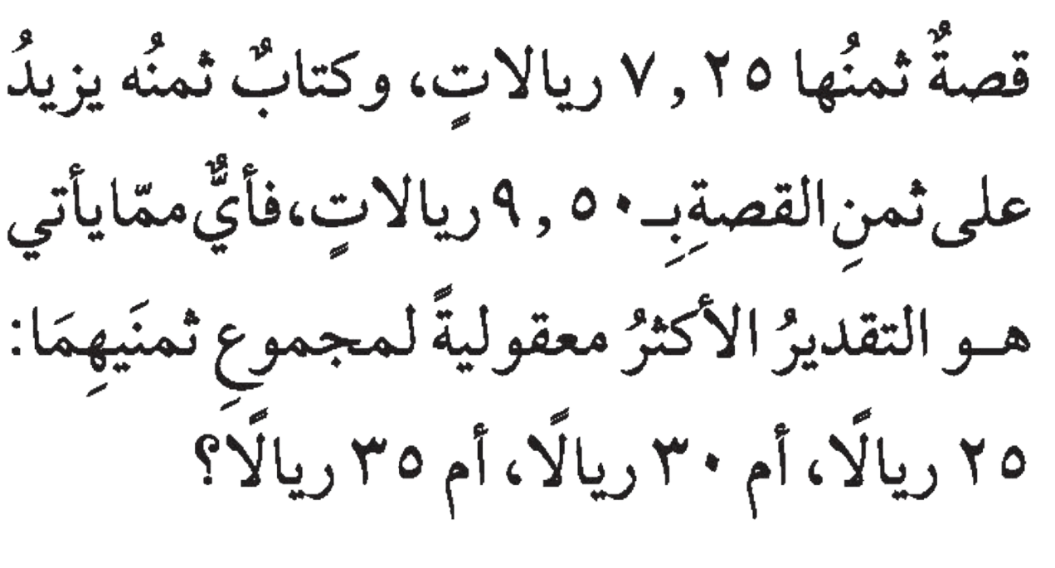
المقدمة
مسألة ٥
مسألة ٨
الواجب
٧
الحل

Slide 7
المقدمة
مسألة ٥
مسألة ٨
الواجب
٧
قصة ثمنها ٧٫٢٥ ريالات
كتاب ثمنه يزيد على ثمن القصة بـ ٩٫٥٠ ريالات
اِفهم
أي مما يأتي هو التقدير الأكثر معقولية لمجموع ثمنيهما : ٢٥ ريالاً أم ٣٠ ريالاً أم ٣٥ ريالاً
خطط
نستعمل التقدير لإيجاد الإجابة المعقولة .

Slide 8
المقدمة
مسألة ٥
مسألة ٨
الواجب
٧
ثمن الكتاب = ٧٫٢٥ + ٩٫٥٠ = ١٦٫٧٥ ريالاً
ثمن القصة = ٧٫٢٥ ريالات أي ٧ ريالات تقريبا
و ثمن الكتاب = ١٦٫٩٥ ريالاً أي ١٧ ريالاً تقريبا
ثمن الكتاب والقصة معا = ٧ + ۱۷ = ٢٤ ريالاً تقريبا ۷ = ٦ إذن التقدير الأكثر معقولية لثمنيهما هو ٢٥ ريالاً
حل
نوجد الإجابة الدقيقة : ثمن القصة و الكتاب معا = ٧٫٢٥ + ٧٫٢٥ + ٩٫٥٠ = ٢٤ ريالاً
و حيث أن ٢٤ قريبة جدا من ٢٥ ، إذن الإجابة معقولة
تحقق

Slide 9
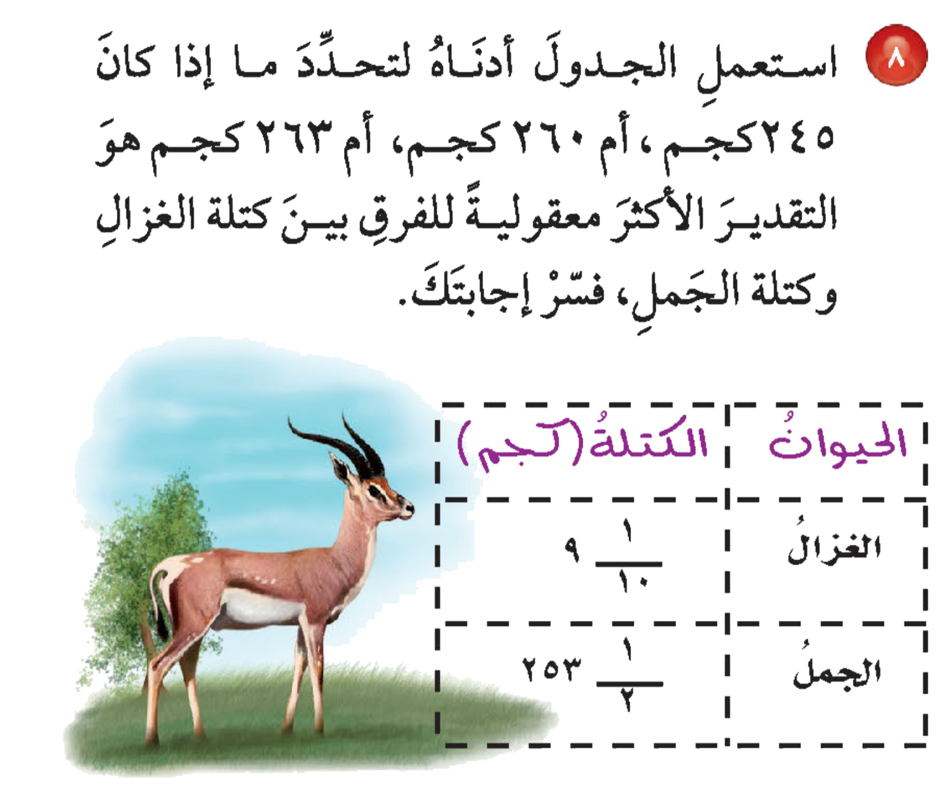
المقدمة
مسألة ٥
مسألة ٧
الواجب
٨
الحل

Slide 10
المقدمة
مسألة ٥
مسألة ٧
الواجب
٨
وزن الغزال والجمل كما ورد في الجدول
اِفهم
حدد ما إذا كان ٢٤٥ كجم أو ٢٦٠ كجم أو ٢٦٣ كجم هو التقدير الأكثر معقولية للفرق بين وزن الغزال ووزن الجمل؟ فسر إجابتك.
خطط
نستعمل التقدير لإيجاد الإجابة المعقولة .

Slide 11
المقدمة
مسألة ٥
مسألة ٧
الواجب
٨
نقرب وزن كل من الغزال و الجمل إلى أقرب عدد صحيح ثم نوجد الفرق بينهما بالطرح
وزن الغزال يقرب إلى ٩ كجم تقريبا ، و وزن الجمل يقرب إلى ٢٥٤ كجم تقريبا
الفرق بين وزن الغزال و وزن الجمل = ٢٥٤ – ٩ = ٢٤٥ كجم تقريبا
إذن ٢٤٥ كجم هو التقدير الأكثر معقولية للفرق بين وزن الغزال و وزن الجمل
حل
بمراجعة الحل ، التقدير صحيح إذاً الحل صحيح
تحقق

Slide 12



المقدمة
مسألة ٥
مسألة ٧
مسألة ٨
الواجب
٣٤
٦ ، ٩
سؤال
صفحة
ختاماً
إنّ النجاح هو محصِّلة اجتهادات صغيرة تتراكم يوماً بعد يوم.

